Slide 1
Trong bài học trước, chúng ta đã biết rằng máy tính có thể xử lí được thông tin nhưng làm thế nào để máy tính có thể hiểu được những dữ liệu chúng ta chuyển cho nó xử lí?
Con người dùng các chữ số, chữ cái và kí hiệu để diễn đạt suy nghĩ của mình cho người khác hiểu, tuy nhiên máy tính thông dụng hiện nay chỉ làm việc với hai kí hiệu là 0 và 1.

Slide 2


KHỞI ĐỘNG
Em hãy quan sát đoạn phim sau để biết cách
mã hóa số 4 thành dãy các kí hiệu 0 và 1

Slide 3
KHỞI ĐỘNG
Câu hỏi:
Em hãy mã hóa số 3 và số 6 theo cách như trên. Hai dãy kí hiệu nhận được có giống nhau không?
Thảo luận nhóm: (10 phút)

Slide 4


Kết quả mã hóa
Mã hóa số 3:
Mã hóa số 6:
011
110
Sau khi mã hóa, hai dãy kí hiệu nhận được là không giống nhau.

Slide 5


BÀI 3. THÔNG TIN TRONG MÁY TÍNH

Slide 6

1. Biểu diễn thông tin trong máy tính
Em hãy đọc thông tin trang 12-13 (SGK) và điền nội dung thích hợp vào chỗ có dấu (....) để tìm hiểu về cách biểu diễn thông tin trong máy tính:
a) Số được chuyển thành dãy gồm các kí hiệu 0 và 1. Được gọi là dãy....(1)....
bit
b) Văn bản được chuyển thành dãy bit bằng cách chuyển từng.......(2)..... một.
kí tự
c) Hình ảnh cũng cần được chuyển đổi thành dãy bit. Mỗi......(3)..... (pixel) trong một ảnh đen trắng được biểu thị thành một bit.
điểm ảnh
dãy bit
d) Âm thanh cũng cần chuyển đổi thành.......(4)..... . Tốc độ rung của âm thanh được ghi lại dưới dạng .......(5)........, từ đó chuyển thành dãy bit.
giá trị số

Slide 7
1. Biểu diễn thông tin trong máy tính
Hoạt động 2: Thảo luận nhóm (10 phút)
Câu 1: Em hãy chuyển mỗi dòng trong hình vẽ thành một dãy bit.
Câu 2: Em hãy chuyển cả hình vẽ thành dãy bit bằng cách nối các dãy bit của các dòng lại với nhau (từ trên xuống dưới)

Slide 8
1. Biểu diễn thông tin trong máy tính
Câu 1:
- Dòng 1: 01100110
- Dòng 2: 10011001
- Dòng 3: 10000001
- Dòng 4: 01000010
- Dòng 5: 01000010
- Dòng 6: 00100100
- Dòng 7: 00111100
- Dòng 8: 00011000
0 | 1 | 1 | 0 | 0 | 1 | 1 | 0
1 | 0 | 0 | 1 | 1 | 0 | 0 | 1
1 | 0 | 0 | 0 | 0 | 0 | 0 | 1
0 | 1 | 0 | 0 | 0 | 0 | 1 | 0
0 | 1 | 0 | 0 | 0 | 0 | 1 | 0
0 | 0 | 1 | 0 | 0 | 1 | 0 | 0
0 | 0 | 1 | 1 | 1 | 1 | 0 | 0
0 | 0 | 0 | 1 | 1 | 0 | 0 | 0
Câu 2: 01100110 10011001 10000001 01000010 01000010 00100100 00111100 00011000

Slide 9

1. Biểu diễn thông tin trong máy tính
Thông tin được biểu diễn trong máy tính bằng dãy các bit. Mỗi bit là một kí hiệu 0 hoặc 1, hay còn được gọi là chữ số nhị phân.
Bit là đơn vị đo nhỏ nhất trong lưu trữ thông tin.

Slide 10





Câu 1: Dãy bit là gì?
A. Là những dãy kí hiệu 0 và 1
B. Là âm thanh phát ra từ máy tính
C. Là một dãy chỉ gồm dãy số 2
D. Là những chữ số từ 0 đến 9

Slide 11
Câu 2: Máy tính sử dụng dãy bit để làm gì?
A. Biểu diễn các số
B. Biểu diễn văn bản
C. Biểu diễn hình ảnh, âm thanh
D. Biểu diễn số, văn bản, hình ảnh, âm thanh

Slide 12
Câu 3: Dữ liệu trong máy tính được mã hóa thành dãy bit vì:
A. Dãy bit đáng tin cậy hơn
B. Máy tính chỉ làm việc với hai kí tự 0 và 1
C. Dãy bit được xử lí dễ dàng hơn
D. Dãy bit chiếm ít dung lượng nhớ hơn

Slide 13

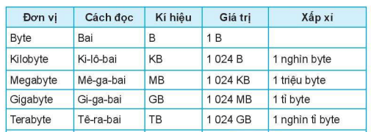
2. Đơn vị đo thông tin
- Bit là đơn vị đo dung lượng thông tin nhỏ nhất trong máy tính.
Một số đơn vị cơ bản đo dung lượng thông tin

Slide 14

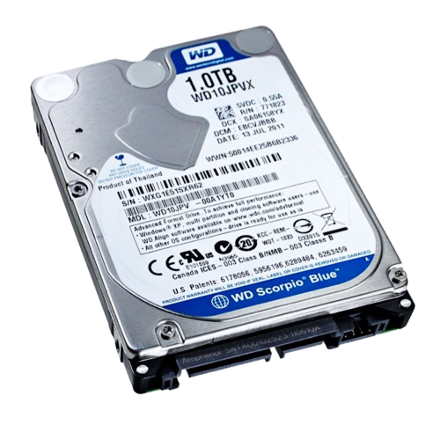
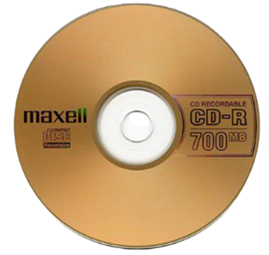

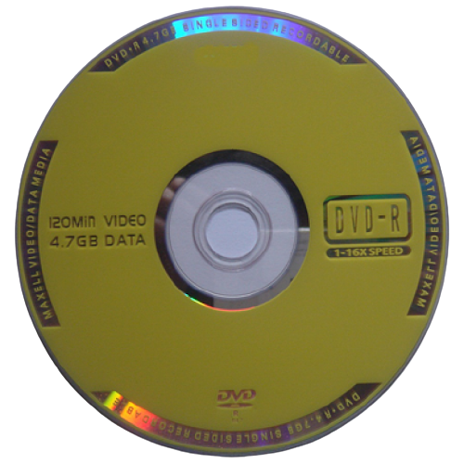
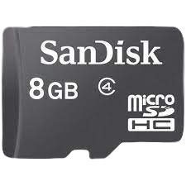
Em hãy quan sát các hình ảnh sau và cho biết đây là thiết bị nhớ nào và trình bày thông tin về dung lượng của từng thiết bị nhớ?
Đĩa quang
Compact (CD)
700 MB
Thảo luận nhóm: thời gian 10 phút
H3
Ổ cứng
1 TB
H2
USB flash
16GB
H1
Đĩa quang kĩ thuật số (DVD)
4.7 GB
Thẻ nhớ
8GB
H5
H4

Slide 15
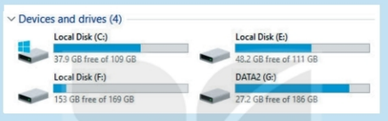
Thảo luận cặp đôi và trả lời câu hỏi sau
1. Em hãy quan sát hình sau và cho biết thông tin về dung lượng của từng ổ đĩa?

Slide 16
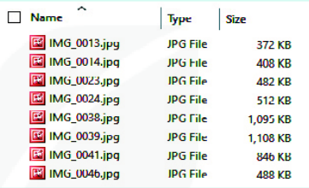
Thảo luận cặp đôi và trả lời câu hỏi sau
2. Em hãy quan sát hình sau và cho biết dung lượng của mỗi tệp?

Slide 17




LUYỆN TẬP
Câu 1: Một GB xấp xỉ bao nhiêu byte?
A. Một nghìn byte
B. Một triệu byte
C. Một tỉ byte
D. Một nghìn tỉ byte

Slide 18


LUYỆN TẬP
Câu 2: Khả năng lưu trữ của một thiết bị nhớ là?
A. Dung lượng nhớ
B. Khối lượng nhớ
C. Thể tích nhớ
D. Năng lực nhớ

Slide 19
LUYỆN TẬP
Câu 3: Bao nhiêu ‘byte’ tạo thành 1 ‘kilobyte’?
A. 64
B. 1024
C. 2048
D. 10240

Slide 20

LUYỆN TẬP
Câu hỏi 4: Giả sử một bức ảnh chụp bằng một máy ảnh chuyên nghiệp có dung lượng khoảng 12MB. Vậy thẻ nhớ 16GB có thể chứa bao nhiêu bức ảnh?
(thảo luận nhóm: 5 phút)
Khoảng 1365 bức ảnh
=16.1024 : 12

Slide 21

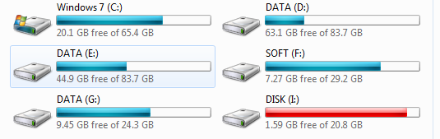
VẬN DỤNG
Câu hỏi 1: Em hãy kiểm tra và ghi lại dung lượng các ổ đĩa của máy tính mà em đang sử dụng

Slide 22

VẬN DỤNG
Câu hỏi 2:
Thực hiện tương tự như Hoạt động 1 với dãy các số từ 0 đến 15 để tìm mã hóa của các số từ 8 đến 15 và đưa ra nhận xét.
(Thực hiện theo nhóm ở nhà và báo cáo ở tiết học sau)

Slide 23
HƯỚNG DẪN VỀ NHÀ
Ôn lại kiến thức đã học bài 3. Thông tin trong máy tính.
Hoàn thành Câu 2 trong hoạt động vận dụng trong SGK trang 15.
Xem trước bài 4: Mạng máy tính.

